Slide 1
Hvordan komme i gang som bruker
Kunnskap for en bedre verden

Slide 2
Innhold
Pålogging
Søk
Booking
NB! Det aller meste av utstyret krever et prosjektnummer ved booking. Du kan se om du er lagt til i et prosjekt inne i Bookitlab. Hvis du ikke er det, ta kontakt med din prosjektøkonom eller prosjektleder.
Hvorfor kreve prosjektnummer?
Mye av utstyret koster penger å bruke. Prosjektnummer kreves derfor for at kostnaden skal belastes riktig sted.
Denne veiledningen tar for seg kun utvalgt funksjonalitet, og er ment som hjelp til å komme i gang. Bookitlab har mange muligheter og funksjonalitet som ikke er beskrevet her.

Slide 3
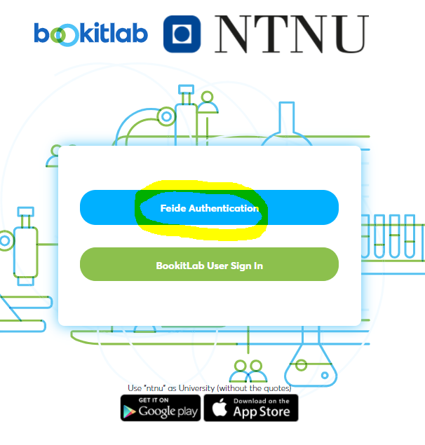
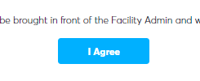
Pålogging
Gå inn på https://core.bookitlab.com/ntnu
Velg «Feide Authentication»
Velg «NTNU» hvis du blir spurt om «Affiliation»
Du blir spurt om å akseptere «Terms of Agreement». Bla helt ned og klikk «I agree» hvis du godtar.

Slide 4
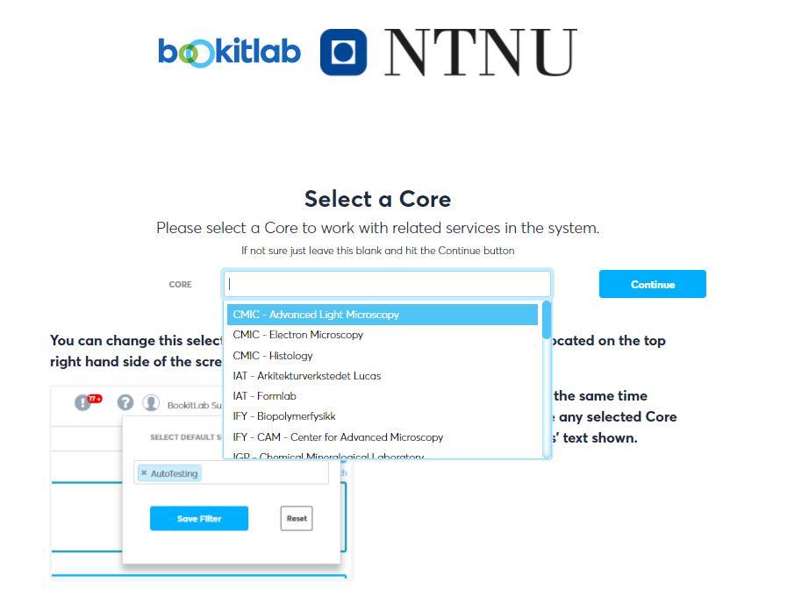
Pålogging
Du blir nå spurt om å velge core*:
Søk etter den enheten som er mest relevant for deg.
NB! Navn er på engelsk.
Dette er bare et filter, og kan endres etter innlogging.
*core viser til det engelske «core facility», eller kjernefasiliteter på norsk. En core i Bookitlab kan imidlertid være det vi på NTNU kaller lab, leiested eller en annen formålstjenlig inndeling.

Slide 5
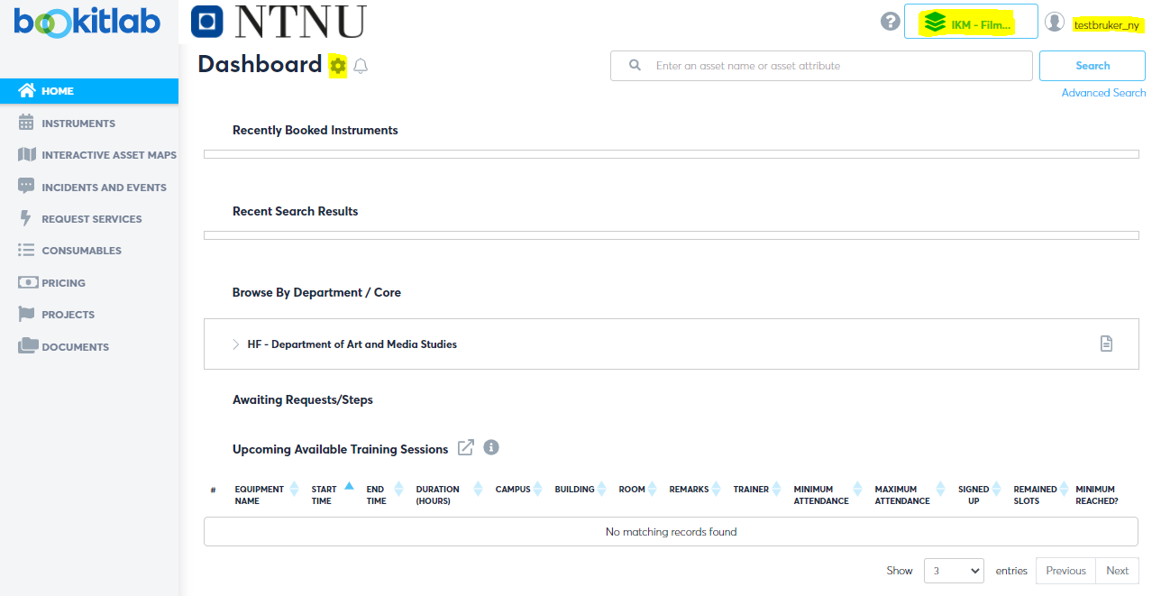
Pålogging
Viser hvilket filter som er på. Det bestemmer hva du ser. Du kan fjerne alle filter, eller velge et nytt.
Klikk her for å se dine brukerdetaljer
Her kan du endre hva du vil se på dashbordet ditt
Søk her i utstyrsdatabasen til NTNU. Hvis du vil søke etter kriterier, klikk på «Advanced Search» --
Hvis du åpner denne, vil du se en liste over alt utstyret som ligger under denne enheten.
Nå er det bare å sette i gang! På de neste sidene finner du noen tips.

Slide 6
Prosjektnummer - sjekk
Klikk på «Projects» i venstremenyen. Hvis jeg ikke ligger inne i noen prosjekter, så er skjermen min tom. Da må jeg ta kontakt med min prosjektøkonom (eller prosjektleder hvis du ikke vet hvem som er prosjektøkonom for ditt prosjekt).
Hvis jeg er lagt til i et prosjekt, så ser jeg prosjektet. Da kan jeg bruke dette til å reservere på.

Slide 7
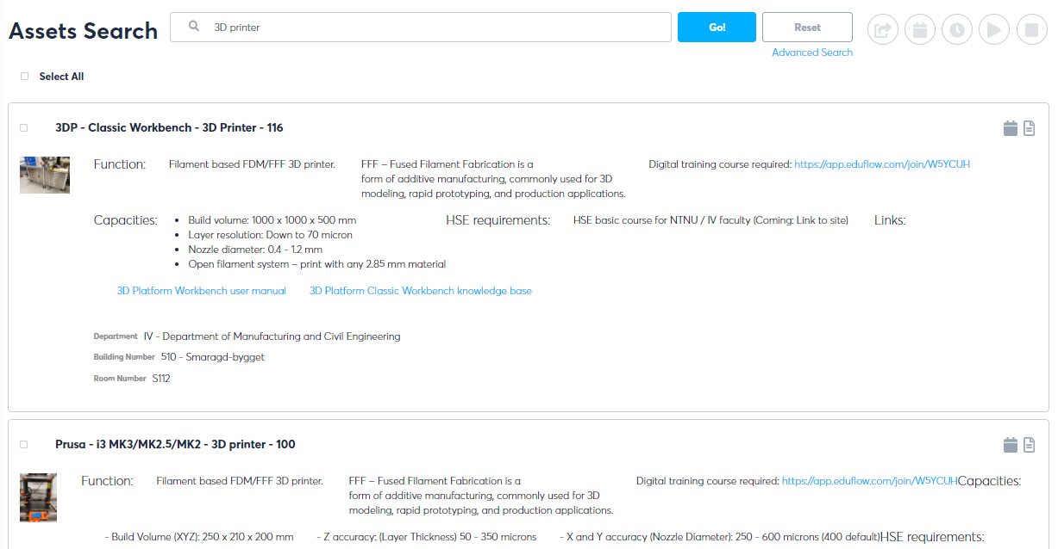
Søk - fritekstsøk
Skriv inn søkeordet i feltet øverst til høyre på forsiden. Klikk «Search».
Da kommer du til en liste over resultater:
Klikk på tittel eller på ikoner lengst til høyre for å gå til detaljer eller rett til kalenderen til instrumentet.

Slide 8
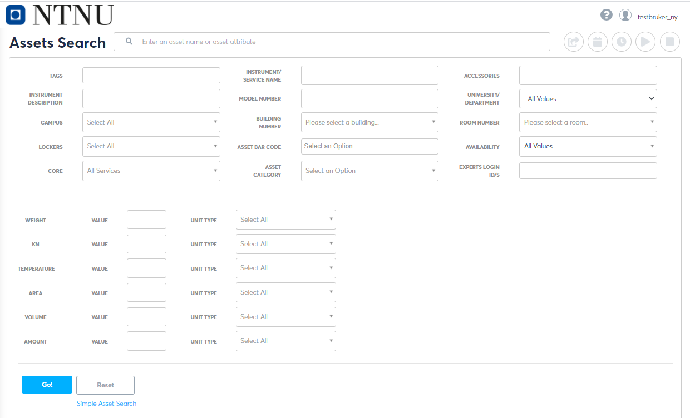
Søk – Advanced Search
Klikk på «Advanced Search» øverst til høyre på forsiden. Da kommer du hit, og kan søke basert på utvalgte kriterier.

Slide 9
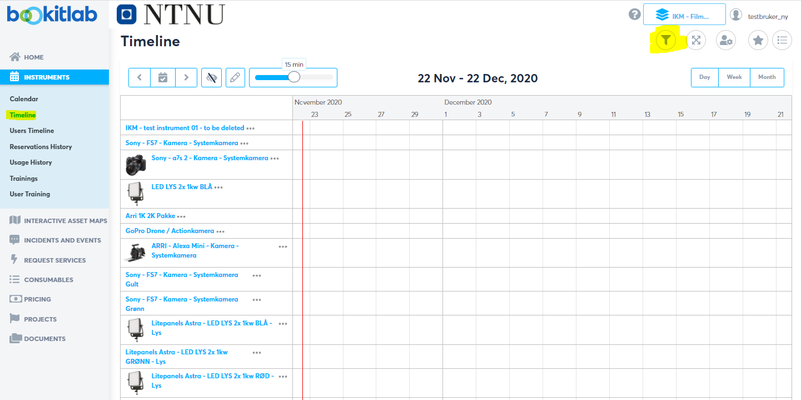
Søk – tidslinje og kalender
Klikk på «Instruments» i venstremenyen. Da kommer du rett til tidslinjen. Hva du ser her bestemmes av filteret øverst til høyre, her «IKM – Film production». Dette kan endres.
Åpne filteret for å avgrense eller endre bildet.
Klikk inn i ruta for å gå direkte til booking av et instrument.
Den rød streken angir «nåtid».

Slide 10
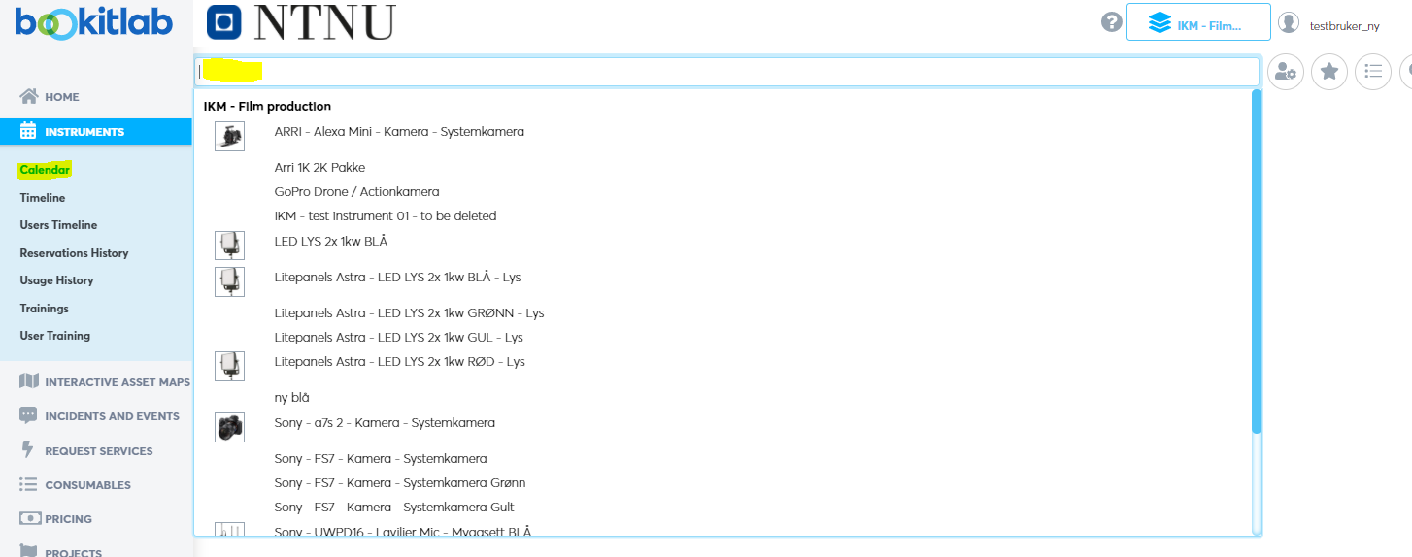
Søk – kalender og tidslinje
For å gå til kalender, klikk på «Calendar» i venstremenyen. Her kan du søke opp ukeskalenderen til ett eller flere instrumenter.

Slide 11
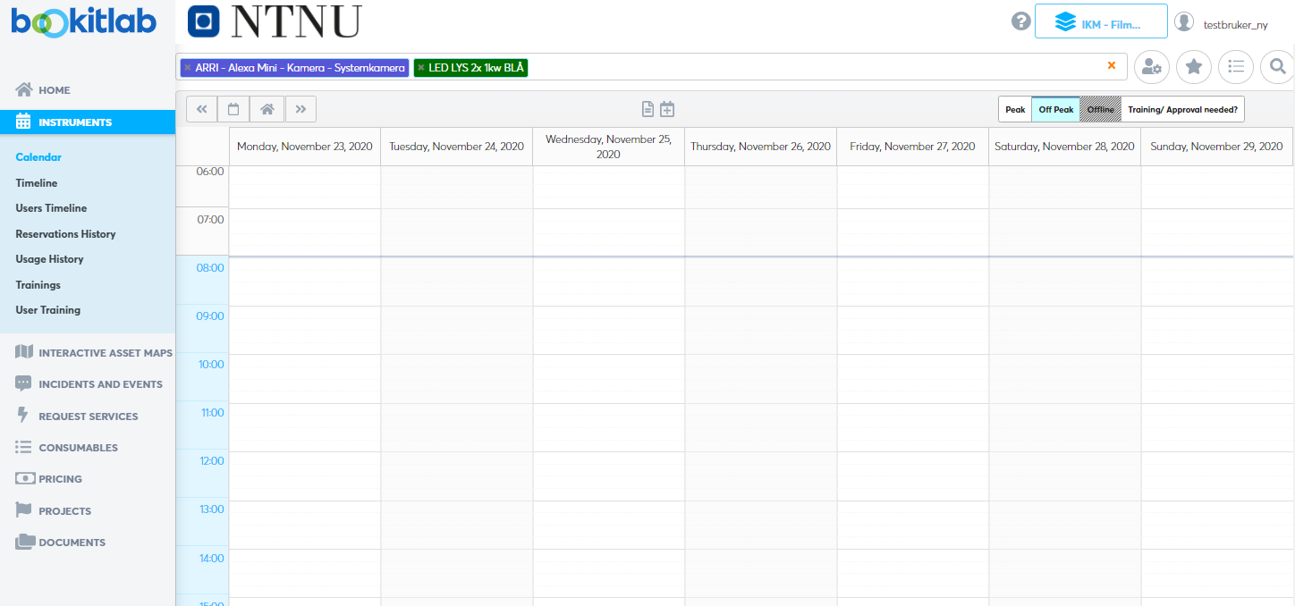
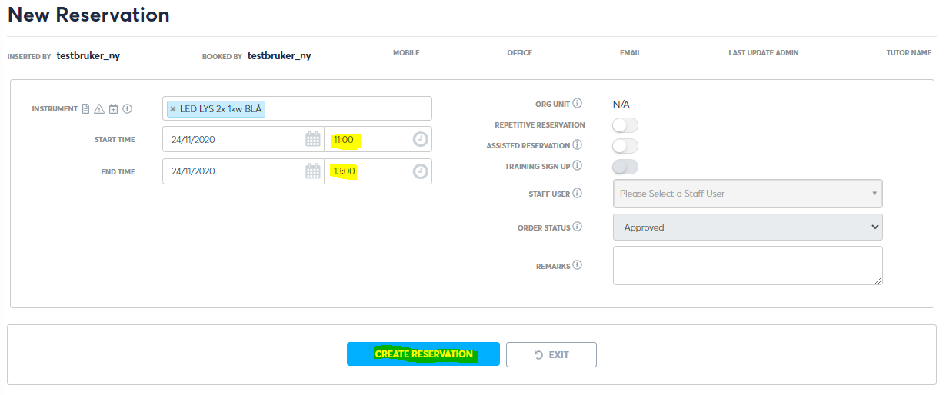
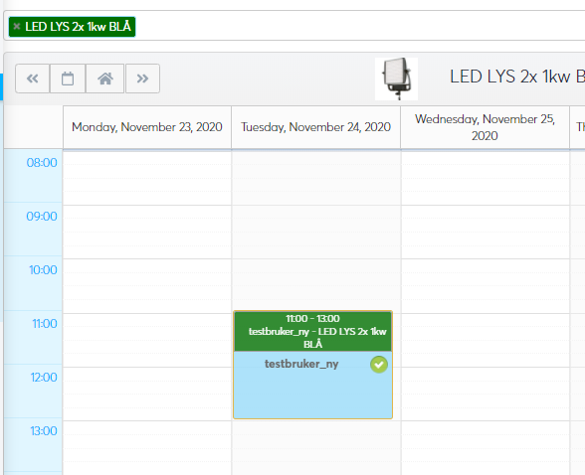
Booking
Velg hvilket utstyr du vil se i kalenderen. Marker et tidsrom med pekeren.
Du sendes til en ny skjerm med reservasjonsdetaljer. Se over og klikk «Create reservation».
Tilbake i kalenderen ser reservasjonen min slik ut:
Dette utstyret krever ikke prosjektnummer. Hvis den gjør det, så blir du bedt om å velge ditt prosjekt i dette bildet.

Slide 12
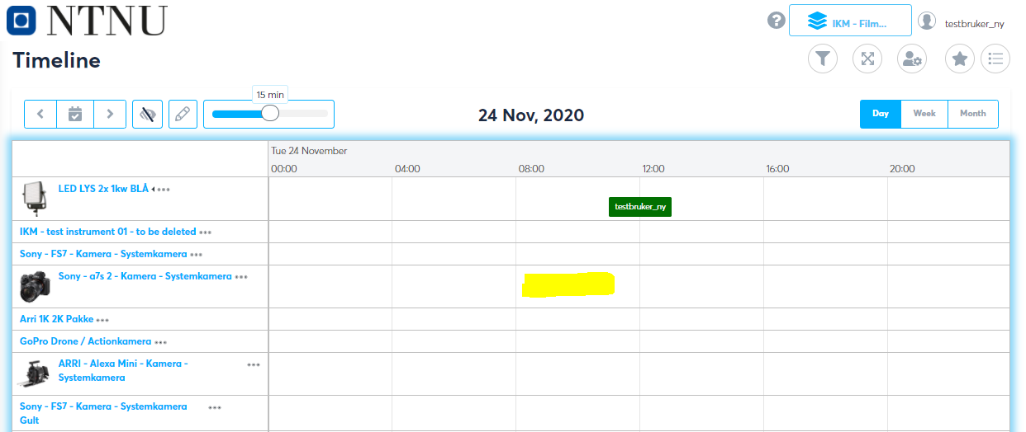
Booking
Booking kan også gjøres direkte fra tidslinje. Klikk på ruta slik at den får en blå ramme rundt seg. Klikk på det tidspunktet du ønsker å gjøre en reservasjon.
Herifra kan du også dra reservasjoner for å flytte eller forlenge dem.

Slide 13
So far, so good!
Bookitlab har mange muligheter, og dette dekket bare en liten del. Håper likevel det hjalp deg som bruker å komme i gang med reservasjon av utstyr ☺

